Slide 1

AI IN FINANCE / PROJET 5
Allocation de Portefeuille
par Machine Learning
50 actions NASDAQ | Prédiction ML + Optimisation Markowitz | Backtest walk-forward 2023–2025
GROUPE 1
Mael Pertuisot - Valentin Martel - Mathias Garnier
Encadrants : Nicolas De Roux & Mohamed El Fakir - 20 avril 2026

Slide 2



01 - INTRODUCTION
02
Un portefeuille ML bat-il le marché ?
LE PROBLÈME
01. PRÉDICTION
Construire un portefeuille qui maximise le rendement ajusté du risque, en utilisant des signaux ML appris sur données historiques.
Rendements hebdo prédits par ML (Linear, Ridge, RF, GRU)
POURQUOI C'EST INTÉRESSANT
02. ALLOCATION
Signal/bruit très faible : les marchés sont presque efficients
R² n'est pas la bonne mesure : la vraie métrique est le Sharpe net de coûts
Test des limites du ML sur un cas réel de gestion d'actifs
Construction de 3 portefeuilles (EW, Min Var, Max Sharpe ML)
03. ÉVALUATION
Sharpe, drawdown, turnover sur backtest 2023–2025

Slide 3
02 - DATASET
03
50 actions NASDAQ, 8 ans, 8 secteurs
50
8
~2 000
~100k
actions NASDAQ
secteurs économiques
jours de trading
observations panel
large-cap, liquides
Tech, Santé, Conso…
2018 à 2025
50 tickers × ~2000 j
SPLIT TEMPOREL
TRAIN - 2018 – 2022
TEST OOS - 2023 – 2025
2018
2023
2025
Source yfinance (Adj Close, Volume) - Benchmark S&P 500 (^GSPC) - Nettoyage filtre NaN > 5 %, backups sectoriels, forward-fill ponctuel

Slide 4
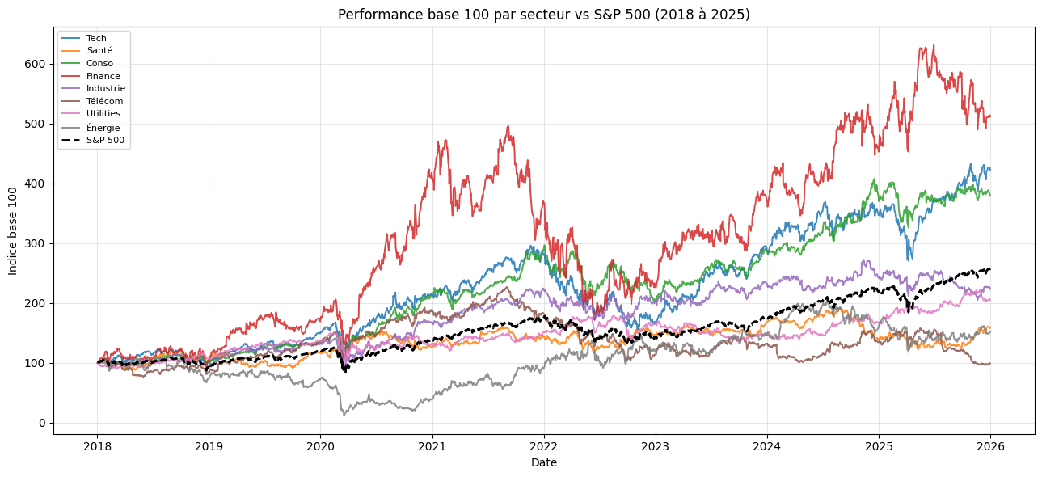
03 - DATA EXPLORATION
04
Structure et régimes de marché
OBSERVATIONS CLÉS
Tech et la finance dominent
NVDA, AAPL, MSFT tirent la performance sur 8 ans
Santé défensive
Faible drawdown, volatilité modérée - profil anti-cyclique
Chocs partagés
COVID 03/2020 et remontée taux Fed 2022 : volatilité > 30 %
Corrélations fortes
Secteurs cycliques très liés ; Utilities décorrélés

Slide 5




04 - FEATURE ENGINEERING
05
15 features techniques + 8 one-hot sectoriels
SIGNAUX COURT TERME
SIGNAUX TECHNIQUES
Dynamique locale des rendements
Tendance, retournement, anomalie de momentum
ret_lag1 → ret_lag5
vol_10j, vol_20j (vol. réalisée)
ma_ratio (MM5 / MM20)
RSI 14j, momentum 5j & 20j
SIGNAUX FLUX & MARCHÉ
INFORMATION SECTORIELLE
Exposition au facteur de marché
Effets sectoriels sans structure imposée
vol_rel : volume normalisé
corr_marche (fenêtre 30j)
One-hot 8 secteurs
Target : rendement 5j forward
TARGET rendement cumulé sur les 5 prochains jours - horizon hebdomadaire, shift(-5) pour prévenir tout look-ahead bias

Slide 6
05 - MODÉLISATION
06
Quatre modèles + walk-forward
LINEAR
RIDGE
RANDOM FOREST
GRU
Baseline interprétable
Régularisation L2
Non-linéaire, ensembliste
Réseau récurrent
-
α = 10
100 arbres, depth=6
hidden=32, window=10
PROCÉDURE D'ENTRAÎNEMENT
1
Panel cross-sectionnel
2
StandardScaler fit train
3
TimeSeriesSplit (5 folds)
4
Walk-forward trimestriel
~100k obs (50 tickers × jours)
Aucun data leakage
Validation temporelle stricte
Retraining chaque quarter
INSIGHT un seul modèle pour 50 actions : apprentissage partagé des régularités communes (ex : momentum fonctionne similairement cross-stocks) + ~100k observations au lieu de 1 250 par ticker.

Slide 7
06 - STRATÉGIES & ÉVALUATION
07
Trois portefeuilles, une frontière, cinq métriques
STRATÉGIE | PRINCIPE | ML ?
Equal Weight | wᵢ = 1/N, benchmark DeMiguel et al. | ✗
Min Variance | min w'Σw, Ledoit-Wolf 60j | ✗
Max Sharpe (ML) | max (w'μ_ML)/√(w'Σw) | ✓
MÉTRIQUES D'ÉVALUATION
Rendement annualisé
performance économique
Volatilité annualisée
risque (std × √52)
Ratio de Sharpe
perf. ajustée du risque
CONTRAINTES - long-only (wᵢ ≥ 0) - budget (Σw = 1) - rebalance hebdomadaire
Maximum Drawdown
pire perte peak-to-trough
Turnover
rotation ≈ coût implicite
FRONTIÈRE EFFICIENTE toute action seule est dominée par un portefeuille diversifié : gain clair de la diversification de Markowitz.

Slide 8
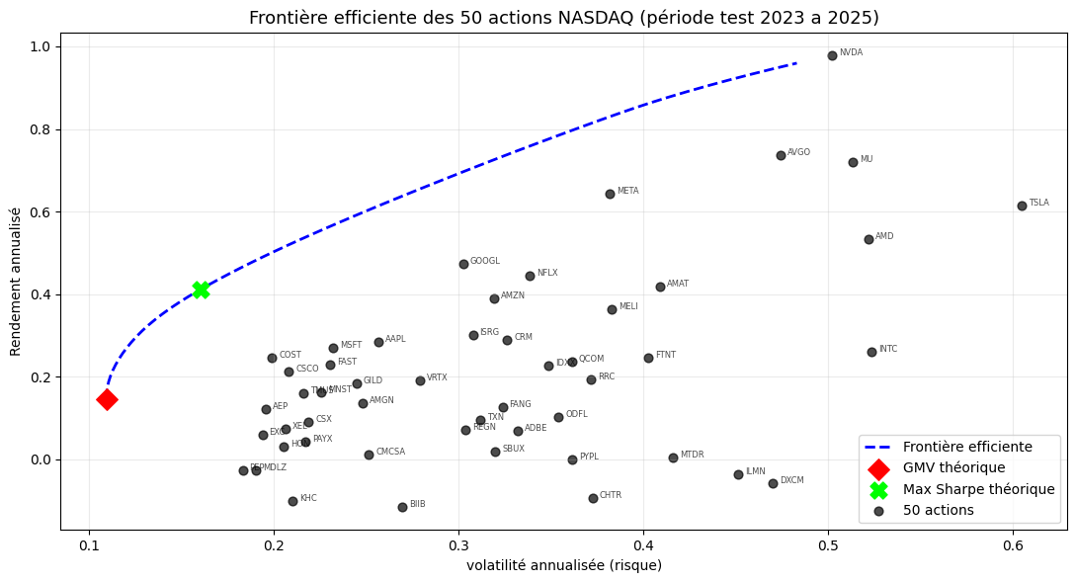
06 - STRATÉGIES & ÉVALUATION
07
Trois portefeuilles, une frontière, cinq métriques

Slide 9
07 - RÉSULTATS
08
Backtest out-of-sample 2023 – 2025
MÉTRIQUE | Equal Weight | Min Variance | Max Sharpe (ML) | S&P 500
Rendement annualisé | 22,1 % | 10,4 % | 18,7 % | 19,2 %
Volatilité annualisée | 19,8 % | 13,5 % | 21,3 % | 17,1 %
Ratio de Sharpe | 1,12 | 0,77 | 0,88 | 1,12
Max Drawdown | −15,4 % | −10,2 % | −18,1 % | −14,5 %
Turnover hebdo moyen | 0 % | 3,2 % | 18,4 % | -
RATIO DE SHARPE
À RETENIR sur 2023–2025 (bull tech), l'Equal Weight égale le S&P 500. Min Var protège mieux en drawdown, Max Sharpe ML capte ~85 % du rendement brut mais paie 18 % de turnover hebdo.

Slide 10
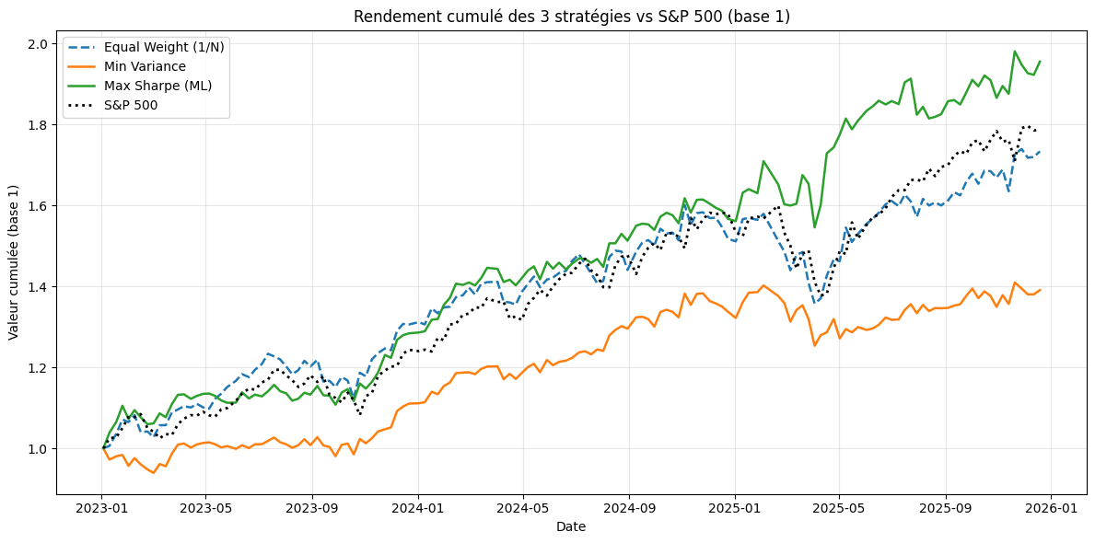
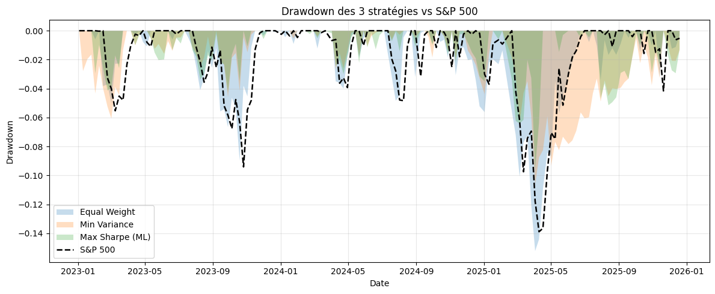
07 - RÉSULTATS
08
Backtest out-of-sample 2023 – 2025

Slide 11
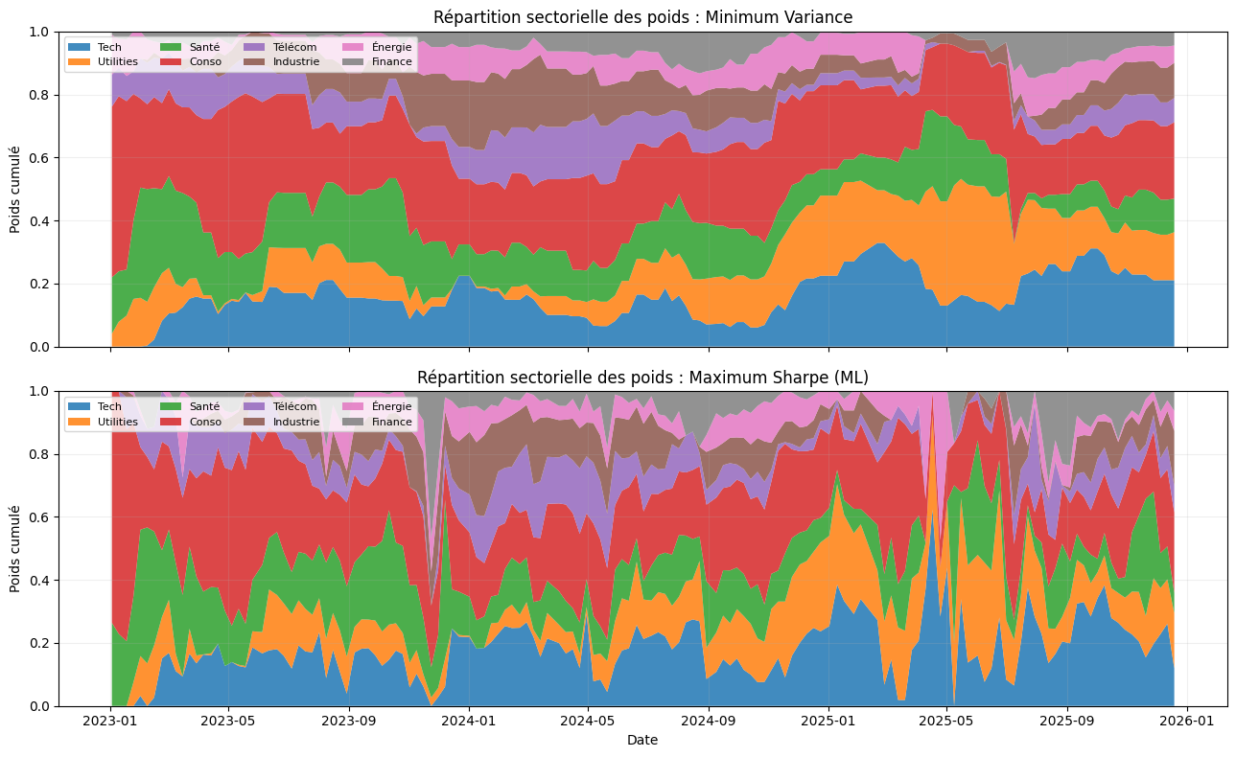
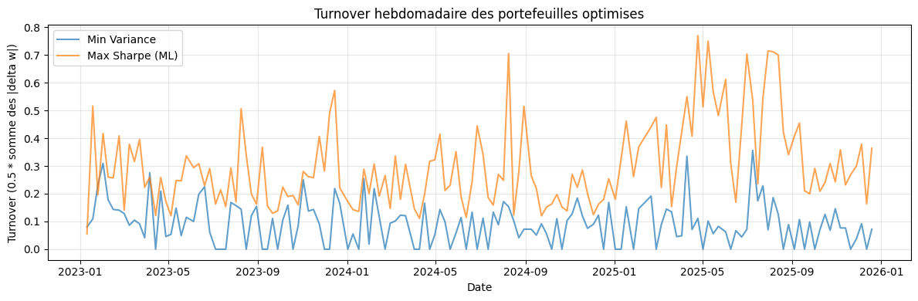
07 - RÉSULTATS
08
Backtest out-of-sample 2023 – 2025
Poids moyen par secteur sur la période du backtest :
Secteur | Min Variance | Max Sharpe (ML)
Consommation | 26,57% | 26,03%
Technologie | 16,02% | 17,80%
Santé | 14,92% | 15,71%
Utilities | 13,52% | 13,00%
Industrie | 9,19% | 7,97%
Télécom | 8,15% | 8,45%
Énergie | 6,91% | 5,77%
Finance | 4,71% | 5,29%

Slide 12


08 - DISCUSSION
09
Ce qui marche, ce qui ne marche pas
CE QUI A FONCTIONNÉ
CE QUI A MOINS MARCHÉ / LIMITES
Pipeline conforme au sujet
R² très faible (structurel)
50 NASDAQ, features techniques + sect., 4 modèles ML, 3 stratégies
Bruit domine le signal - normal en finance efficient-ish
Validation temporelle rigoureuse
GRU sans gain net vs RF
TimeSeriesSplit + walk-forward trimestriel, zéro data leakage
Features déjà temporelles, peu de données pour un réseau profond
Covariance stable
Max Sharpe bruité
Shrinkage Ledoit-Wolf 60j - évite la singularité quand N ≈ T
μ_ML imprécis → turnover élevé (Michaud 1989)
Diversification prouvée
Coûts transaction ignorés
Frontière efficiente domine toutes les actions individuelles
18 %/semaine ≈ 1–2 % brut/an grignoté en frais

Slide 13

09-CONCLUSION
Ce qu'il faut retenir
AMÉLIORATIONS POSSIBLES
MESSAGE CENTRAL
Pénalité de turnover dans l'optimiseur
La valeur économique d'un modèle ne se mesure pas à son R² mais à son Sharpe net de coûts.
XGBoost à la place du Random Forest
Features macro (VIX, taux Fed, crédit)
Un R² ≈ 0 peut générer un Sharpe > 1 quand les signaux sont intégrés dans une optimisation réaliste.
NLP sur earnings calls et news
LES TROIS STRATÉGIES, UN TRIPTYQUE
1/N NAÏF
MIN VARIANCE
MAX SHARPE ML
difficile à battre en régime normal
meilleure protection en stress
exploite l'alpha, paie le coût
MERCI POUR VOTRE ATTENTION

